Slide 1
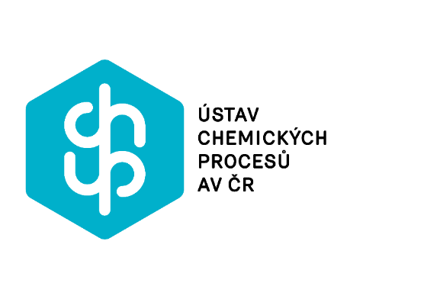
Srovnání sodných a vápenatých sorbentů pro suché čištění spalin ze zařízení na energetické využití odpadu
Boleslav Zach, Michael Pohořelý, Michal Šyc, Karel Svoboda, Miroslav Punčochář
Odpadové fórum 15.-18. 3. 2016

Slide 2
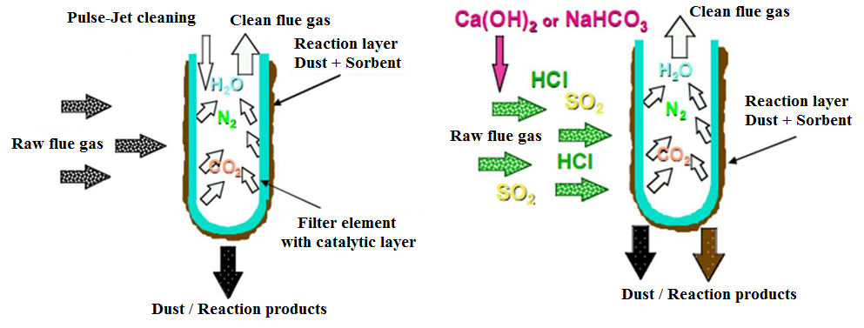
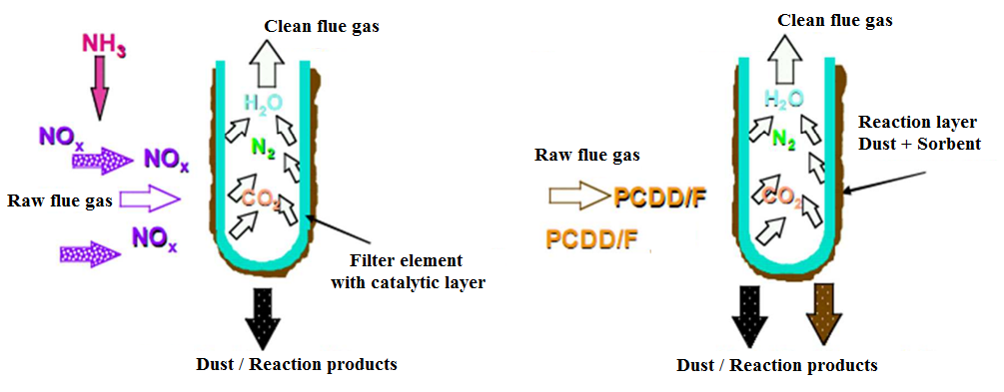
Kontext srovnání sorbentů – současné odstraňování TZL, NO_{x}, PCDD/F a kyselých složek

Slide 3
Znečišťující látky ve spalinách a emisní limity (ZEVO)
Kategorie polutantů | Koncentrace v nečištěných spalinách (mg/m³) | Emisní limity – denní průměry (mg/m³)
Prachové částice | 2000 – 10000 | 10
HCl | 300 – 1500 | 10
HF | 2 – 20 | 1
SO₂ | 200 - 800 | 50
NO_{x} jako NO₂ | 200 – 400 | 200
Hg + sloučeniny | 0,2 – 0,7 | 0,05
Σ (Cd a Tl + sloučeniny) | 1 - 10 | 0,05
Σ (As, Co, Cr, Cu, Mn, Ni, Pb, Sb, V, Zn + sloučeniny) | 10 – 80 | 0,5
Σ (PCDD/PCDF) | 1 – 4 ng/m³ | 0,1 ng/m3

Slide 4
Teplotní omezení
Teplotní omezení katalytické oxidace PCDD/F
T < 250 °C
T > 450 °C
Teplotní omezení selektivní katalytické redukce NO_{x}
190 °C < T < 390 °C
→ Kompromisní teplota kolem 220 °C

Slide 5
Princip reakce NaHCO₃
Rozklad NaHCO₃
2NaHCO₃ → Na₂CO₃ + H₂O + CO₂
Reakce Na₂CO₃
Na₂CO₃ + SO₂ → Na₂SO₃ + CO₂
Při rozkladu dochází k tvorbě reaktivního povrchu.
Přímé použití Na₂CO₃ je možné, ale:
je nutná aktivace
po aktivaci nesmí dojít k další modifikaci povrchu

Slide 7
NaHCO₃ vs. Ca(OH)₂ – Povrch
Povrch vápenatých materiálů se pohybuje běžně v okolí 5–15 m²/g
Některé komerčně vyráběné sorbenty na bázi Ca(OH)₂ mají garantovaný povrch přes 40 m²/g
Vliv teploty vzniku uhličitanu sodného (rozkladem hydrogenuhličitanu) na BET povrch sorbentu:
t [°C] | BET [m²/g]
140 | 11,9
300 | 4,5
400 | 2
500 | < 1

Slide 8
NaHCO₃ vs. Ca(OH)₂ – Dávkované množství (stechiometrie a hmotnost)
Stechiometrie
NaHCO₃: 1,1 – 1,4
Vápenaté sorbenty: 2 – 2,5
Dávkovaná hmotnost je srovnatelná
molární hmotnost Ca(OH)₂ je nižší
při stejném stechiometrickém přebytku je látkové množství Ca(OH)2 poloviční (oproti NaHCO₃)
Ca(OH)₂ + SO₂ → CaSO₃ + H₂O
2NaHCO₃ → Na₂CO₃ + H₂O + CO₂
Na₂CO₃ + SO₂ → Na₂SO₃ + CO₂

Slide 9
NaHCO₃ vs. Ca(OH)₂ – Další rozdíly
Termodynamické rovnováhy:
NaHCO₃: SO₃ > HCl > SO₂ >> HF > CO₂
Ca(OH)₂: SO₃ > HF >HCl >> SO₂ > CO₂
Ca(OH)₂
horší pro sorpci HCl z hlediska termodynamické rovnováhy i kinetiky
vhodný pro sorpci HF
Cena NaHCO₃ je násobně vyšší než cena vápenatých sorbentů
Rozpustnost produktů čištění spalin – vápenaté soli v produktech čištění spalin jsou na rozdíl od sodných většinou málo rozpustné

Slide 10
NaHCO₃ | Ca(OH)₂
Není ovlivněno teplotou a vlhkostní spalin | Je ovlivněno teplotou a vlhkostní spalin
Nižší stechiometrické přebytky (srovnatelná hmotnost) | Vyšší stechiometrické přebytky (srovnatelná hmotnost)
Rozpustné produkty | Málo rozpustné produkty
Lepší z hlediska sorpce HCl | Horší z hlediska sorpce HCl
Horší z hlediska sorpce HF | Lepší z hlediska sorpce HF
Výrazně dražší | Příznivější cena

Slide 11
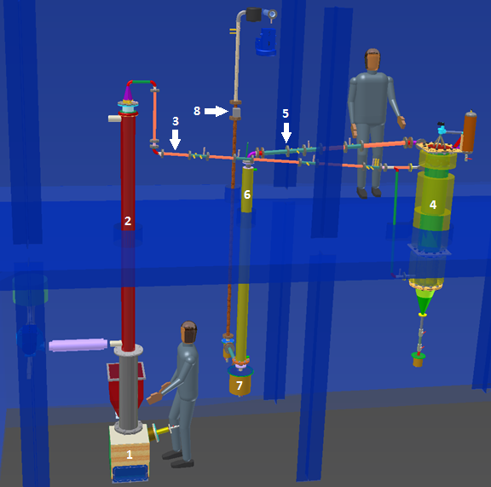
Experimentální aparatura I
1 – retortový hořák
2 – souproudý vzduchový chladič
3 – spalinovod 1
4 – filtrační reaktor
5 – spalinovod 2
6 – protiproudý vodní chladič
7 – kondenzační nádoba
8 – průtokoměr

Slide 12
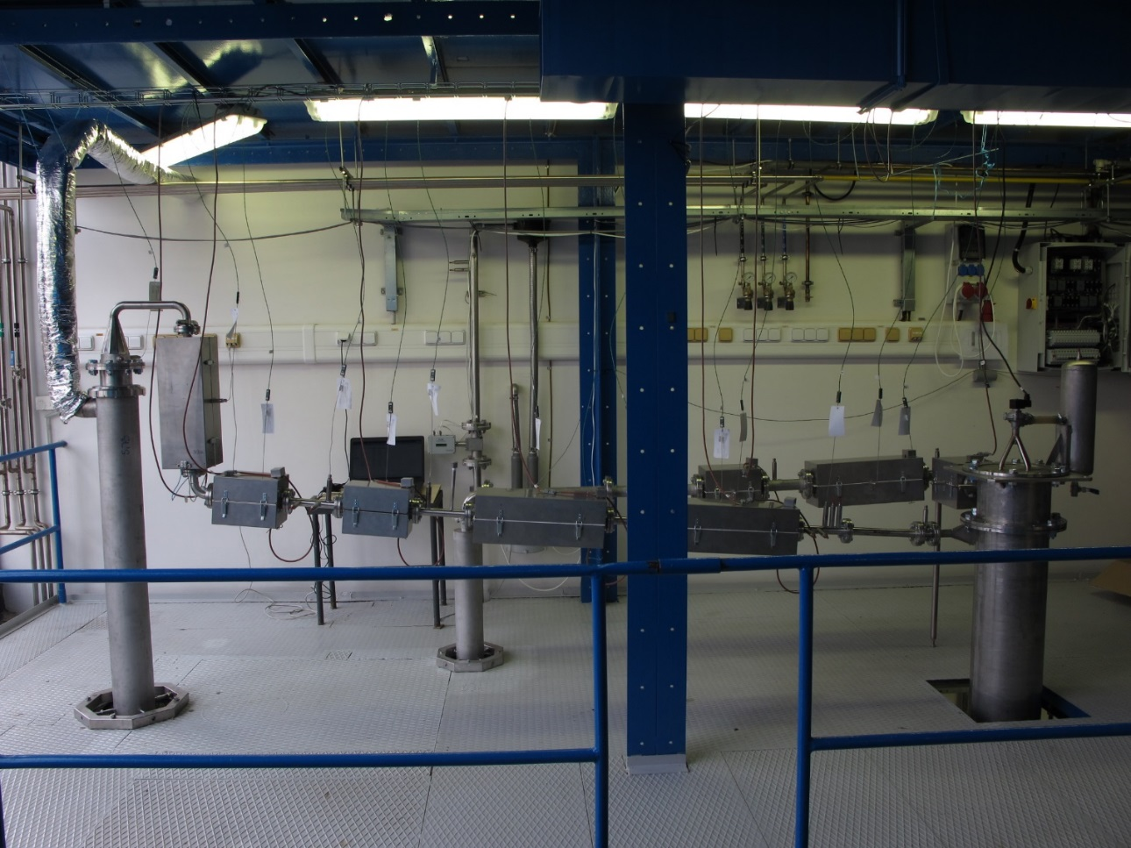
Experimentální aparatura II

Slide 13
Děkuji za pozornost
Ing. Boleslav Zach
Laboratoř procesů ochrany prostředí
Ústav chemických procesů AV ČR, v. v. i.
zach@icpf.cas.cz
Práce vznikla v rámci Centra kompetence pro energetické využití odpadů (projekt TE02000236) s podporou Technologické agentury České republiky a byla spolufinancována z účelové podpory na specifický vysokoškolský výzkum (MŠMT č. 20-SVV/2016).

